Slide 1
项目二 Linux编程基础

Slide 2
题目背景
Linux操作系统
命令行界面（终端界面）
通过命令行敲入命令交互，而不是图形界面实现交互
通过终端命令，深入理解操作系统底层原理
需要使用Linux，必须要学会使用Linux命令
不允许使用图形化的集成开发环境（如Window下的DEV C++, Visual Studio等），本次实验推荐使用Ubuntu18操作系统、Vim或者 VSCode编辑器和GDB调试。
Ubuntu虚拟机的安装教程已经下发
熟悉gcc/g++编译和Makefile等概念以及使用

Slide 3
题目背景
Linux常用命令
cd 目录 进入已存在的目录。
mkdir 目录xxx 新建一个名为“目录xxx”的空目录。
rm 文件aaa 删除名为“文件aaa”的文件
rm –r 目录bbb 删除整个目录bbb以及目录bbb内所有文件
ls 列举出当前目录下所有的可见文件
cat 文件aaa 查看“文件aaa”里的内容
pwd 查看当前绝对路径
vim 文件aaa
编辑名为“文件aaa”的文件，如果该文件未被创建，则创建它，敲入命令回车后离开当前界面，进入vim编辑界面。

Slide 4
题目背景
Linux常用命令
cp a b
将a所有内容复制到b中，如果b非空会被a.覆盖， b不存在会自动新建一个b
g++ hello.cc -g -o hello.o
g++为C++编译命令，-g -o 为参数，-g使得生成的可执行文件能用gdb调试，-o参数可以指明生成文件的名字，如果去掉-o，则生成文件名默认为a.out。
上面的命令含义为编译名为hello.c的源码，编译完成后生成名为hello的可执行文件。
./hello.o
使用命令“./”执行刚刚编译完成的“可执行文件hello.o”

Slide 5
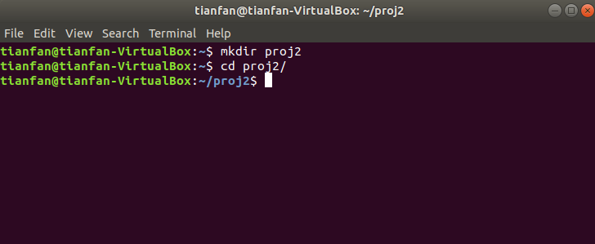
Linux下编写C++程序示例
键盘按下Ctrl + Alt +T 快捷键打开终端，如下：
新建目录，存放项目代码文件，使用命令：mkdir 目录名
使用命令：cd 目录名 ，进入刚刚新建的目录内

Slide 6
Linux下编写C++程序示例
让我们在proj2目录下新建一个hello.cc
输入vim hello.cc，进入编辑界面，按下键盘的i键进入插入模式，然后输入代码。
完成代码输入后，按下Esc键，退出插入模式，然后输入‘:wq’，wq的意思保存并退出。如果你没有修改文件，应当输入‘:q’；如果修改了文件不想保存就退出，输入‘:q!’
如果你按照上述步骤，最后的画面为：

Slide 7
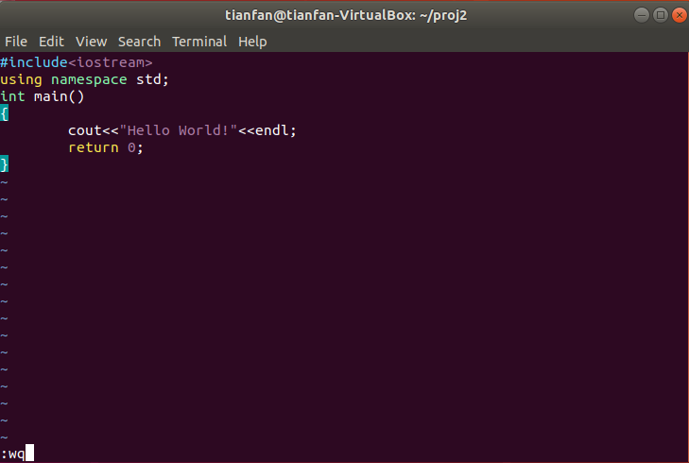
Linux下编写C++程序示例

Slide 8

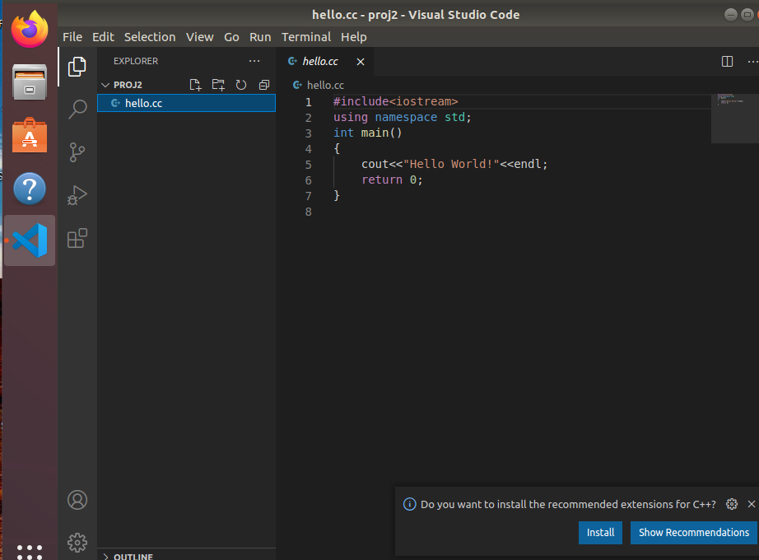
Linux下编写C++程序示例
回到命令行，输入ls，会发现已经生成了hello.cc文件
如果你认为 vim不好上手，我们推荐你使用VSCode。打开VSCode，并打开proj2对应文件夹会看到你们熟悉的图形界面

Slide 9
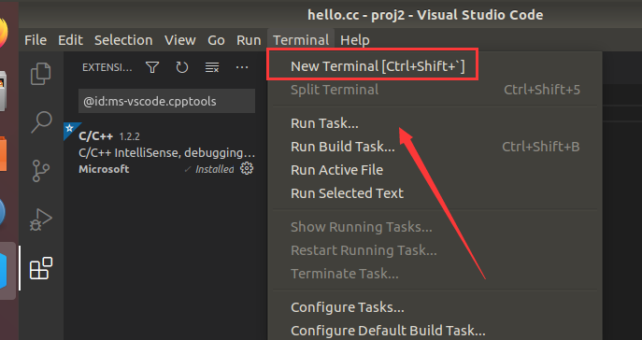
Linux下编写C++程序示例
按照下图可以打开VSCode内置的命令行

Slide 10

Linux下编写C++程序示例
输入命令生成hello.o
./hello.o，执行文件
Vim和VSCode都是功能极为强大的编辑器，有着丰富的插件，这里只做简要介绍，剩下交由大家自行探索

Slide 11
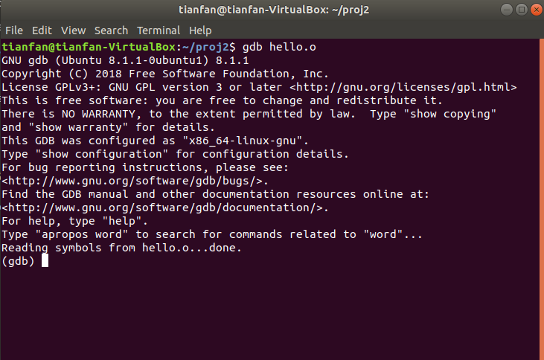
GDB调试
使用“gdb 可执行文件名”命令回车进入调试模式

Slide 12
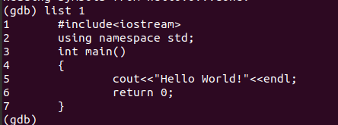
GDB调试
在GDB模式下，使用“list n”命令从第n行列举源代码，一次显示10行，可以继续回车显示余下的源代码。这里代码简单，只有7行。

Slide 13

GDB调试
在GDB模式下，使用“break n”或者“b n”命令从第n行插入调试断点。
在GDB模式下，使用“run”或者“r”命令执行代码，如果有提前插入断点，则从开头一直运行到断点的地方停止，如下所示，程序停止在5行。

Slide 14


GDB调试
程序在断点处暂停，可以使用命令“s”进入单步调试，每次s回车后仅执行一步，达到调试的目的。
单步调试结束后，可以直接使用“c”命令直接跑完接下来的所有代码。

Slide 15


GDB调试
输入“quit”或者“q”命令退出GDB调试模式，回到终端。
如果程序非正常结束，如Run Time Error，那么GDB正适合处理这种情况。GDB会在出现错误处停止，方便你定位问题。
以某同学的代码为例
使用gdb可以有效定位出错误的代码，方便你后续查找问题

Slide 16
makefile的使用
前面的示例代码里，只有一个源代码文件hello.cc 所以也只会生成一个可执行文件hello.o
但是当项目由多个源代码文件构成，再按前面的步骤一个个编译，将会很繁琐而且也会生成过多的可执行xxx.o文件。
这个时候可以把多个.cc文件使用makefile进行统一编译，只生成一个可执行文件。

Slide 17
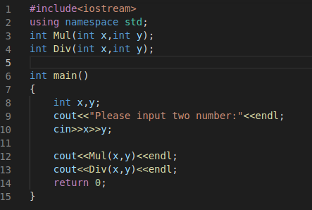
makefile的使用
假设有三个源代码文件：main.cc 、mul.cc 、div.cc
main是主程序，如图所示；
mul.cc内定义了计算两个数相乘的函数Mul()；
div.cc内定义了计算两个数相除的函数Div()；

Slide 18
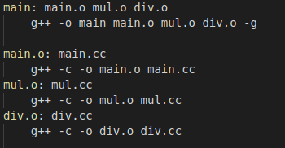
makefile的使用
接下来编写Makefile文件（小写的makefile也可以）：
main: main.o mul.o div.o
g++ -o main main.o mul.o div.o -g
main.o: main.cc
g++ -c -o main.o main.cc
mul.o: mul.cc
g++ -c -o mul.o mul.cc
div.o: div.cc
g++ -c -o div.o div.cc
第二行g++前面的空格部分是<tab>键，不是“空格键”

Slide 19
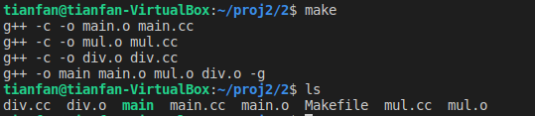

makefile的使用
执行make（或者make main）命令，自动编译三个源代码文件，仅生成一个可执行文件main，可以发现ls查阅之后，只有main文件为绿色，表示为可执行文件。
make后面跟的参数为target，如果为空会默认执行第一个
不难发现编译产物有不少.o文件，它们对我们而言是无用的，如果你想自动清除它们，可以在main的最后加上rm *.o清除所有的.o文件。
执行main，命令 ./main 回车

Slide 20
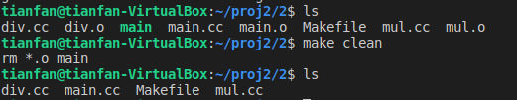
makefile的使用
一般来说，我们还会再Makefile文件中加上一个“clean”伪目标，按照惯例，make clean语句的含义是清除上次的make命令所产生的object文件（后缀为“.o”的文件）及可执行文件。
make的其他用法请同学们自行网上查阅相关材料。
现在出现了一些make之上，更高级的工具来自动生成Makefile，如CMake，学有余力的同学可以自行了解，本次project不使用CMake

Slide 21

makefile与GDB结合
我在代码中遗留下了一个隐患，Div函数中可能出现除0的情况，我们当然知道这是未定义的计算，不妨看一下Linux下运行的结果。
发现程序终止了，使用gdb看看发生了什么，程序在何处停止。

Slide 22
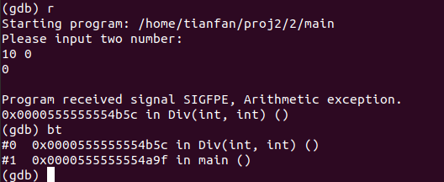
makefile与GDB结合
通过gdb可以清楚地发现程序收到了一个SIGFPE，它代表除零的异常信号，是在Div函数发出的。
随后再使用bt命令（backtrace），可以看到此时的函数调用关系。

